Slide 1
МУНИЦИПАЛЬНЫЙ ОПОРНЫЙ ЦЕНТР ДОПОЛНИТЕЛЬНОГО ОБРАЗОВАНИЯ ДЕТЕЙ ЛЕНИНСКОГО РАЙОНА РЕСПУБЛИКИ КРЫМ
Муслединова Алие Куртмуллаевна

Slide 2
НПА по СОЦИАЛЬНОМУ ЗАКАЗУ (2024 г.)
№ | Утвержденные МПА для обеспечения формирования и исполнения муниципального социального заказа по направлению деятельности «реализация дополнительных образовательных программ на 2024 год | Полное название МПА (постановление, распоряжение, приказ) | Дата утверждения и № документа | Реквизиты документа, ссылка
1 | Проект Порядка определения нормативных затрат на оказание муниципальной услуги в соответствии с социальным сертификатом по реализации дополнительных общеразвивающих программ (шаг 1 в ДК) | Проект Постановления Администрации Ленинского района Республики Крым «Об утверждении порядка определения нормативных затрат на оказание муниципальной услуги «Реализация дополнительных общеразвивающих программ» в соответствии с социальными сертификатами»
2 | Утверждение Порядка определения нормативных затрат на оказание муниципальной услуги в соответствии с социальным сертификатом по реализации дополнительных общеразвивающих программ (шаг 2 в ДК)
3 | Утверждение нормативных затрат на услугу по муниципальному заданию на 2024 год (шаг 3 в ДК)
4 | Выписка из приложения о ведомственной структуре расходов бюджета из решения об утверждении бюджета с обязательной детализацией КВР до элемента (шаг 4 в ДК)
5 | Проект муниципального социального заказа на оказание услуг по реализации дополнительных общеразвивающих программ (шаг 5 в ДК)
6 | Утверждение муниципального социального заказа на оказание услуг по реализации дополнительных общеразвивающих программ(шаг 6 в ДК)
7 | Проект нормативно-правового акта уполномоченного органа местного самоуправления об утверждении программы персонифицированного финансирования. (шаг 7 в ДК)
8 | Утверждение программы персонифицированного финансирования (шаг 8 в ДК) | Приказ Управления образования Администрации Ленинского района Республики Крым «Об утверждении программ персонифицированного финансирования дополнительного образования детей в Ленинском районе Республики Крым на 2024г.» | От 27.03.2024 г. №172
9 | Проект НПА об утверждении нормативных затрат на человеко-час (шаг 9 в ДК) | Проект Приказа Управления образования Администрации Ленинского района Республики Крым «Об установлении нормативных затрат на оказание муниципальных услуг по реализации дополнительных общеразвивающих программ в соответствии с социальными сертификатами на 2024г.»
10 | НПА об утверждении параметров расчета нормативных затрат на человеко-час».(шаг 10 в ДК) | Приказ Управления образования Администрации Ленинского района Республики Крым «Об установлении нормативных затрат на оказание муниципальной услуги по реализации дополнительных общеразвивающих программ в соответствии с социальными сертификатами на 2024г.» | От 22.03.2024 г. №163

Slide 3
№ | Утвержденные МПА для обеспечения формирования и исполнения муниципального социального заказа по направлению деятельности «реализация дополнительных образовательных программ на 2024 год | Полное название МПА (постановление, распоряжение, приказ) | Дата утверждения и № документа | Реквизиты документа, ссылка
11 | Проекты муниципальных НПА для приведения актов муниципалитета в соответствие с механикой работы федеральных информационных систем(шаг 11 в ДК)
12 | Утверждение муниципальных НПА для приведения актов муниципалитета в соответствие с механикой работы федеральных информационных систем Утверждение муниципалитетом проектов актов, подготовленных в шаге 11 Дорожной карты. (шаг 12 в ДК)
13 | Проект акта Администрации муниципального образования о выдаче единого социального сертификата (шаг 13 в ДК) | Проект Постановления Администрации Ленинского района Республики Крым «Об утверждении правил выдачи единого социального сертификата на получение двух и более муниципальных услуг в социальной сфере , отнесённых к полномочиям местного самоуправления Ленинского района Республики Крым»
14 | Акт Администрации муниципального образования об утверждении порядка выдачи единого социального сертификата на получение двух и более муниципальных услуг в социальной сфере, которые включены в муниципальные социальные заказы одного или нескольких уполномоченных органов и оказание которых осуществляется в соответствии с социальным сертификатом (шаг 14 в ДК)

Slide 4
Данные по организациям, которые реализуют программы ДОД
Зарегистрированных в АИС «Навигатор ДО РК»
организаций 44 (на июнь 2024 г.)
Муниципальных организаций - 44

Slide 5
По данным Росстата на декабрь 2023 г. в муниципальном образовании Республики Крым общая численность детей в возрасте от 5 до 18 лет составляет – 9077 чел.
По данным АИС «Навигатор ДО РК» охват детей в возрасте от 5 до 18 лет – 5616 чел., что составляет 62% (июнь 2024 г. )

Slide 6
РЕЕСТР ПРОГРАММ
на декабрь 2023 г. – 358 программ
По данным АИС «Навигатор ДО РК» всего программ 358

Slide 7
Дополнительные общеразвивающие программы
По данным АИС «Навигатор ДО РК» дети в возрасте от 5 до 18 лет получили
услуги ДО в июне 2024 г. 9464
На декабрь 2023 г. в АИС «Навигатор ДО РК» дети в возрасте от 5 до 18 лет получили услуги ДО 7787

Slide 8
Имеющаяся инфраструктура ДОД
НОВЫЕ ДОП. МЕСТА
По данным АИС «Навигатор ДО РК» реализуется 38 программ в следующих образовательных организациях МБОУ Щёлкинская СОШ №2, МБОУ СОШ № 2 пгт Ленино, МБОУ СОШ № 1 пгт Ленино, МБОУ Багеровская СОШ № 1 им. В.А. Чернореза, МБОУ Багеровская СОШ №2 им. Амет-Хана Султана, МБОУ Войковская СОШ, МБОУ Горностаевская СОШ,МБОУ Калиновская СОШ,МБОУ Ленинская СОШ,МБОУ Марфовская СОШ,МБОУ Приозерненская СОШ,МБОУ Семисотская СОШ, МБОУ Челядиновская ООШ, МБОУДО ЦДЮТ.
Общее количество услуг в 2024 г. по направленностям ДОП получили 9464 детей

Slide 9
Муниципальная система дополнительного образования детей:
Имеющаяся инфраструктура ДОД. Всего программ по данным АИС «Навигатор ДО РК» - 44, детей обучалось – 979 чел.

Slide 10
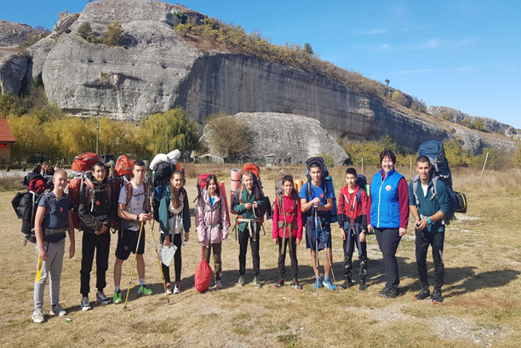
Туристско-краеведческая направленность
По данным АИС «Навигатор ДО РК» всего организаций, которые реализуют программы туристско-краеведческой направленности (далее - ТКН), 23
(МБОУ Багеровская СОШ № 1 им. В.А. Чернореза, МБОУ Багеровская СОШ № 2 им. Амет-Хана Султана, МБОУ Батальненская СОШ, МБОУ Виноградненская СОШ , МБОУ Войковская СОШ, МБОУ Глазовская СОШ, МБОУ Горностаевская СОШ, МБОУ Заветненская СОШ, МБОУ Ильичевская СОШ, МБОУ Калиновская СОШ, МБОУ Луговская СОШ , МБОУ Марфовская СОШ, МБОУ Марьевская СОШ, МБОУ Новониколаевская СОШ, МБОУ Приозерненская СОШ, МБОУ Семисотская СОШ, МБОУ СОШ № 1 пгт Ленино, МБОУ СОШ №2 пгт Ленино, МБОУ Уваровская СОШ , МБОУ Челядиновская ООШ, МБОУ Щёлкинская СОШ №1, МБОУ Щёлкинская СОШ №2 ,МБОУДО ЦДЮТ),
программ по ТКН 39, обучается 916 детей в возрасте от 5 до 18 лет по данным программам.
Организации, реализующие адаптированные (и/или инклюзивные дополнительные программы по туристско-краеведческой направленности 0,
из них:
- дошкольные образовательные организации – 0;
- общеобразовательные организации – 0;
- школы-интернаты – 0.
Адаптированных дополнительных общеразвивающих программ по ТКН – 0, по ним обучается 0 ребенка.
Дополнительных программ музейной деятельности
по туристско-краеведческой 21 и социально-гуманитарной направленности 4,
568 детей обучается по данным программам

Slide 11
ОВЗ
В муниципальном образовании Ленинский район Республики Крым нет организаций, которые реализуют программы для детей с ОВЗ
По данным АИС «Навигатор ДО РК» в муниципальном образовании Ленинский район Республики Крым не реализуются инклюзивные ДОП

Slide 12
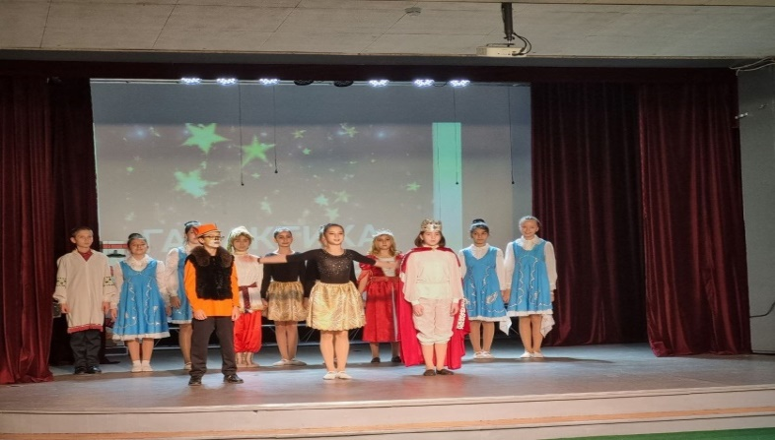
Школьные театры
Всего в муниципалитете организаций, которые реализуют ДОП и программы внеурочной деятельности по Школьным театрам – 30
Всего программ по школьным театрам – 33,
7 программ, которые реализуются как внеурочная деятельность (перечислить организации сокращенно), кол-во обучающихся 134
25 программ – как ДОП (перечислить организации сокращенно), кол-во обучающихся 620
1 программы - в сетевой форме (МБОУ Глазовская СОШ).
Кол-во организаций, программ, внесенных во Всероссийский реестр школьных театров ВЦХТ - 30
По данным МОНИТОРИНГА на программах ШТ детей обучается в возрасте от 5 до 18 лет – 757 чел.

Slide 13
Школьные музеи
Всего в муниципалитете организаций, которые реализуют ДОП и программы внеурочной деятельности по Школьным музеям – 20
Всего программ по школьным музеям – 21,
21 программа реализуется как ДОП, кол-во обучающихся 505 чел.
(МБОУ Багеровская СОШ № 1 им. В.А. Чернореза, МБОУ Багеровская СОШ № 2 им. Амет-Хана Султана, МБОУ Виноградненская СОШ , МБОУ Войковская СОШ, МБОУ Глазовская СОШ, МБОУ Горностаевская СОШ, МБОУ Заветненская СОШ, МБОУ Ильичевская СОШ, МБОУ Калиновская СОШ, МБОУ Калиновская СОШ, МБОУ Марфовская СОШ, МБОУ Марьевская СОШ, МБОУ Приозерненская СОШ, МБОУ СОШ № 1 пгт Ленино, МБОУ СОШ №2 пгт Ленино, МБОУ Уваровская СОШ , МБОУ Челядиновская ООШ, МБОУ Щёлкинская СОШ №1, МБОУ Щёлкинская СОШ №2 , МБОУДО ЦДЮТ),
Кол-во организаций, программ, внесенных в республиканский реестр школьных музеев- 28
По данным МОНИТОРИНГА на программах ШМ детей обучается в возрасте от 5 до 18 лет – 505 чел.

Slide 14
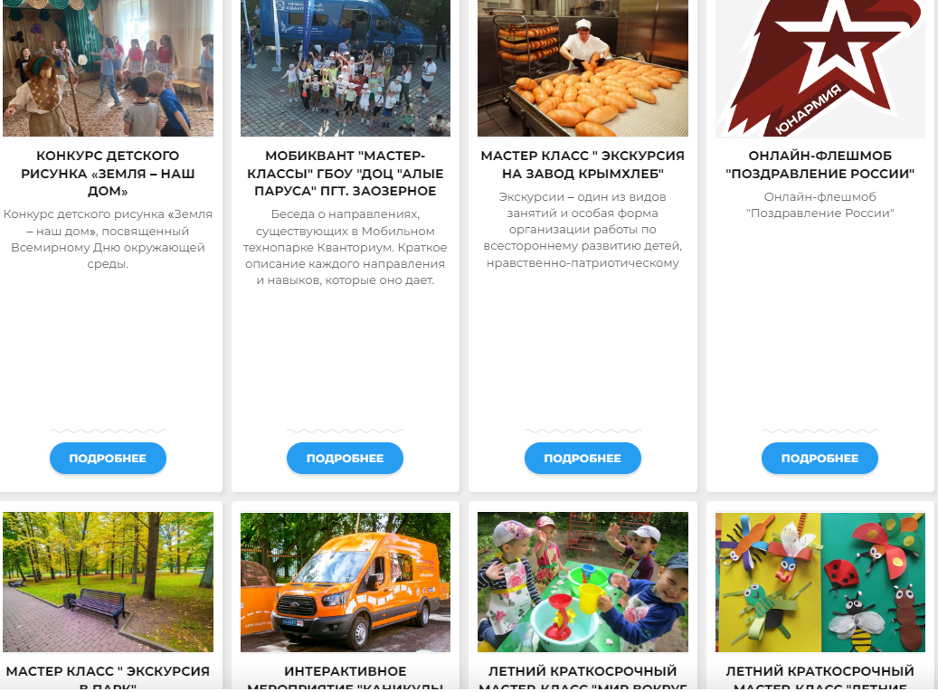
АИС «Навигатор ДОД РК» модуль
«Мероприятия»
По данным АИС «Навигатор ДО РК» всего было проведено 19 мероприятий. Зарегистрировано в мероприятиях 1789 участников.
По состоянию на декабрь 2024 г. было проведено 74 мероприятия и приняло участие 3896 детей.

Slide 15
Социальный заказ
Количество программ по СЗ на 2024 г. 16
В состав муниципального экспертного совета входит 109 чел., в составе регионального экспертного совета - 5 чел.

Slide 16
Социальный заказ
На июнь 2024 года число сертификатов, использованных для оплаты по СЗ, составляет 240 сертификатов, что составляет 2,6 % от численности детей в возрасте от 5 до 18 лет в Республике Крым (по данным Росстата 9077 чел.).
Общее количество выданных сертификатов дополнительного образования в 2024 г. составляет 3077 (33,89 % от численности детей 5-18 лет).
На декабрь 2023 года число сертификатов, использованных для оплаты по ПФ, 240 сертификатов, что составляет 2,6 % от численности детей от 5 до 18 лет в муниципальном образовании Республики Крым (по данным Росстата). Общее количество выданных сертификатов дополнительного образования в декабре 2023 г. составляет 3050 (33,6 % от численности детей 5-18 лет).

Slide 17
ПЕРСОНИФИЦИРОВАННОЕ ФИНАНСИРОВАНИЕ/СОЦИАЛЬНЫЙ ЗАКАЗ
МО | 2023/2024 уч.г.
 | программ | планировалось выдать сертификатов СЗ по ДК | выдано сертификатов СЗ на июнь 2024 г. (Навигатор)
Ленинский район | 16 | 240 | 240

Slide 18
НОМИНАЛ СЕРТИФИКАТА
№ | Муниципалитет | 2024 г. (руб.)
1 | Ленинский район | 10 330

Slide 19
Участие, организация и проведение муниципальным опорным центром мероприятий различного уровня
Межрегионального уровня
Участие в 25 межрегиональных мероприятиях и прослушали вебинары из цикла «Методическая среда» ВЦХТ и др.
1.Вебинары ВЦХТ (еженедельно – Методическая среда):
«Актуальное учебное оборудование и актуализированное содержание дополнительных общеобразовательных программ».
«Дополнительное образование детей: многообразие в единстве образовательного пространства».
«Школьные театры: векторы развития».
«Формирование навыков безопасного дорожного движения у обучающихся: приоритеты, подходы, мероприятия"
«Профориентация в дополнительном образовании: фокус на приоритетные направлениях развития».
«Реализация профориентационных краткосрочных программ через практикоориентированный подход и развитие творческих компетенций».
«Наставничество в дополнительном образовании детей: опыт и перспективы».
«Опыт реализации профориентационных каникулярных смен по финансовой грамотности»
«Игра и игровые технологии в дополнительном образовании детей».
«Палитра профориентационных практик приоритетных направлений ДОД: традиции и инновации».
«Социальный заказ - новая реальность в дополнительном образовании».
«Особенности профориентационной работы в ДОД по организации каникулярных профориентационных смен, связанных с безопасностью».
«Опыт совместных практик работодателей и образовательных организаций при реализации краткосрочных ДООП, направленных на раннюю профориентацию обучающихся».

Slide 20
«Дополнительное образование детей: многообразие в единстве образовательного пространства».
«Дополнительное образование детей как инструмент профилактики и преодоления школьной неуспешности»
«Литературный и музейный образовательный проект: возможности саморазвития детей».
«Педагог дополнительного образования: профессия или призвание?».
«Всероссийский конкурс музеев общеобразовательных организаций, организаций дополнительного образования, профессиональных образовательных организаций и образовательных организаций высшего образования «Солдаты Великого Отечества»».
«Конкурсы и фестивали ВЦХТ для детей и педагогов».
«Практика становления социального заказа в дополнительном образовании детей в субъектах Российской Федерации».
«Сохранение исторической памяти и патриотическое воспитание в практиках дополнительного образования детей».
«Организация лагеря дневного пребывания, или Как наполнить смену ценностными смыслами».
«Сохранение, поддержка и развитие образцовых детских коллективов художественного творчества как фундамент системы дополнительного образования детей».
«Итоги всероссийских конкурсов «Панорама методических кейсов» и «Лучшие практики дополнительного образования детей»».
2. VIII Межрегиональная научно-практическая конференция «Дополнительное образование: ресурсы развития»

Slide 21
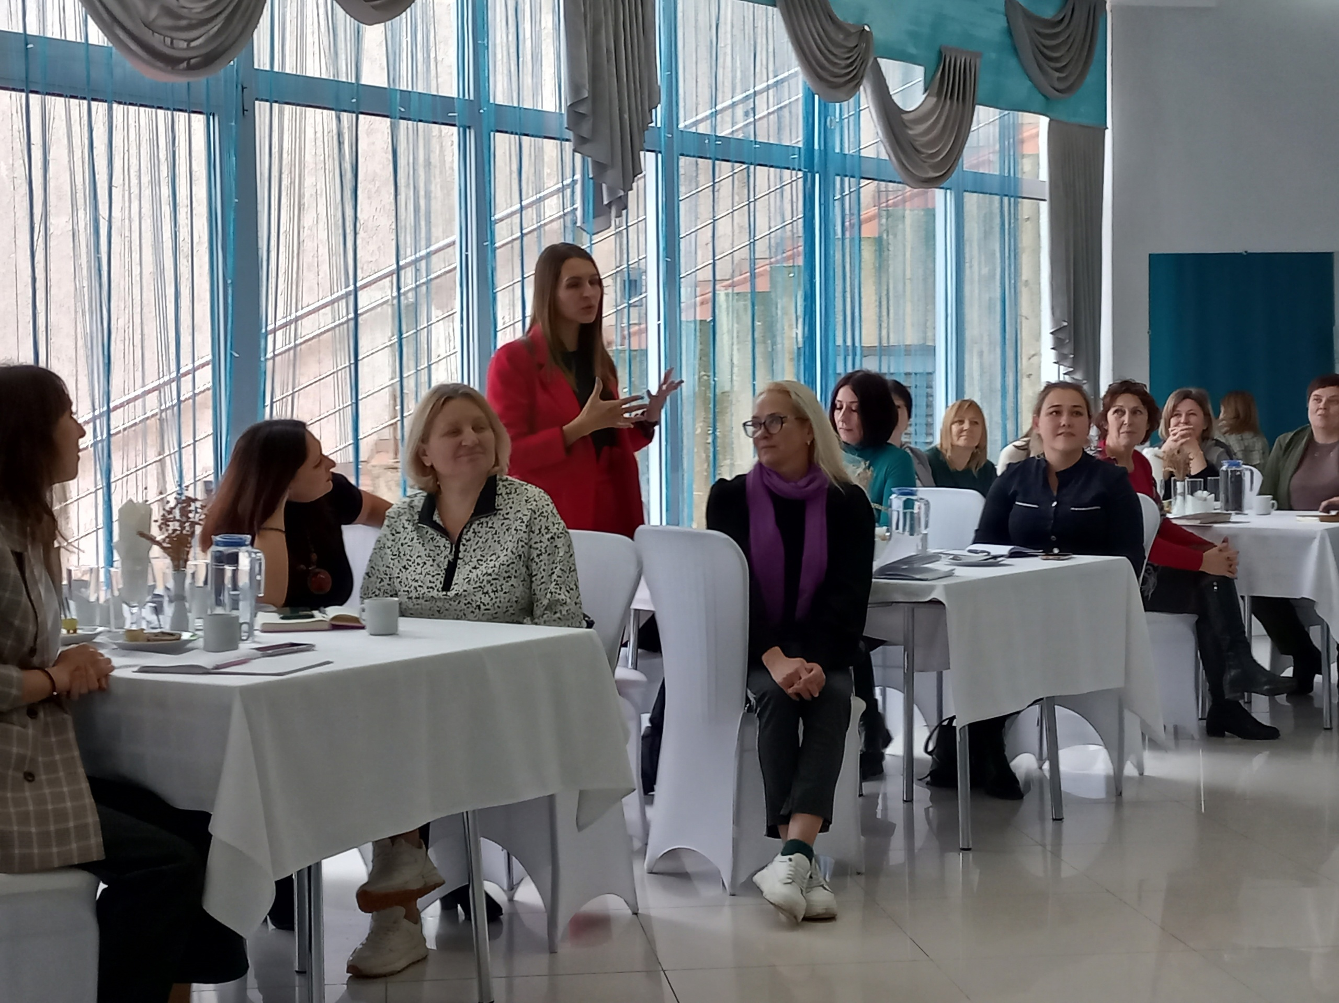
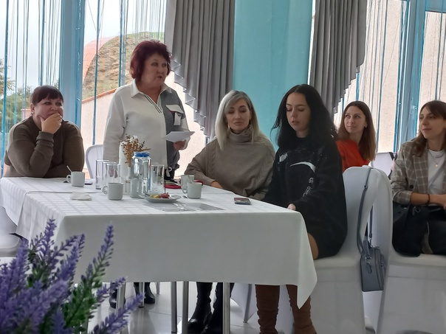
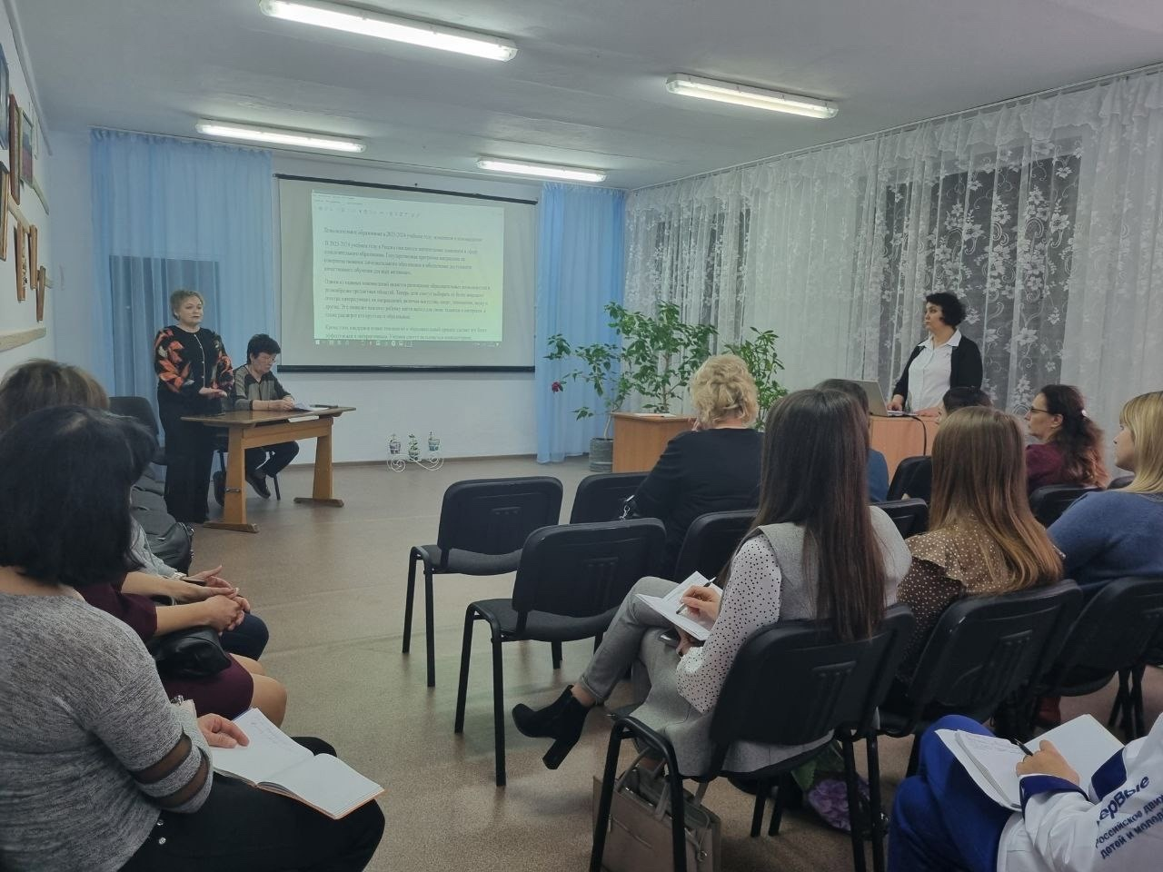
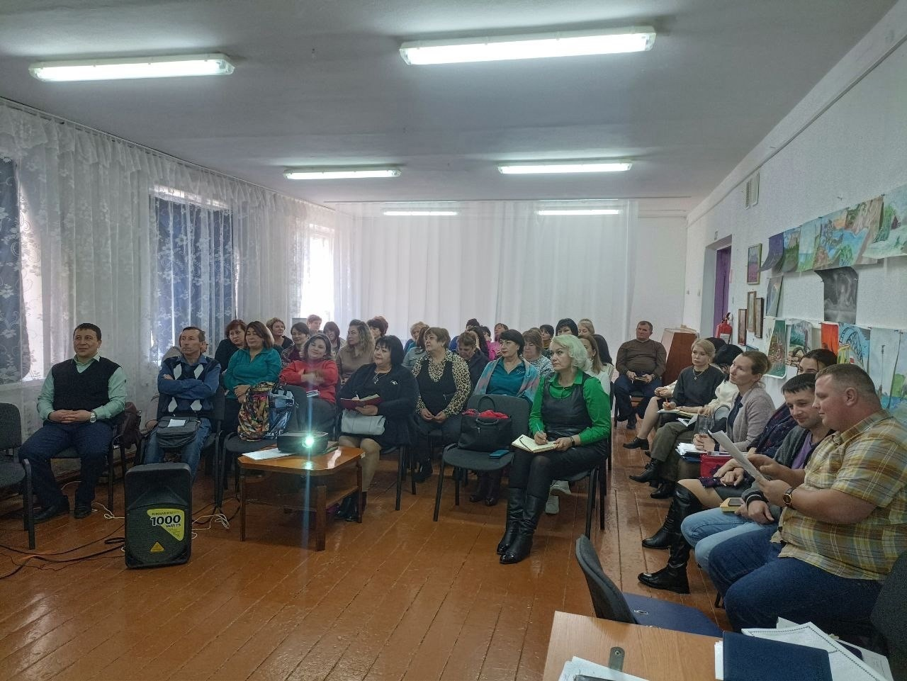
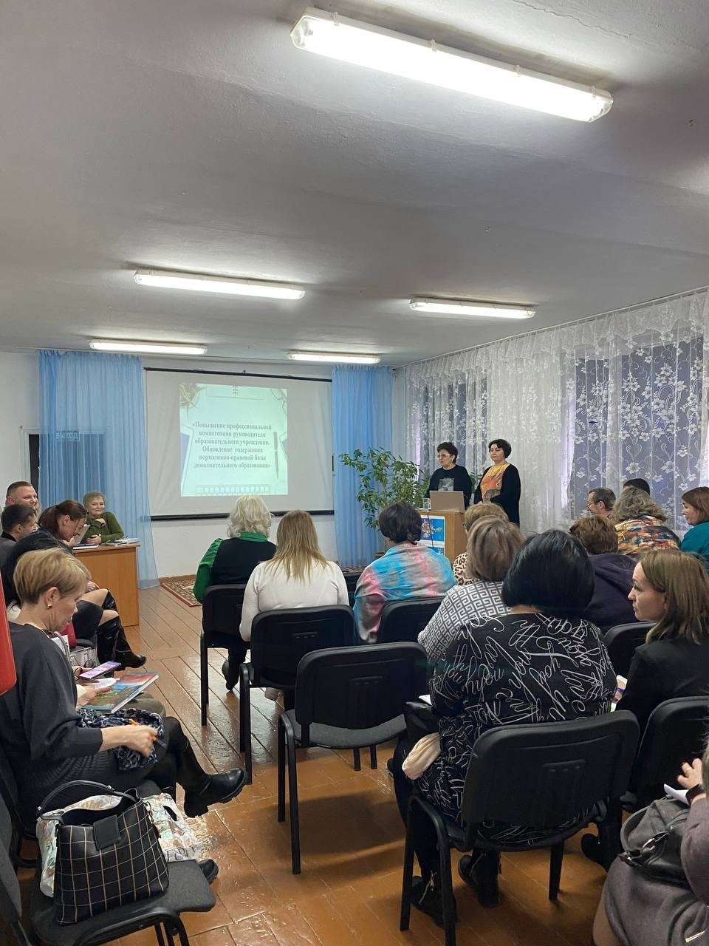
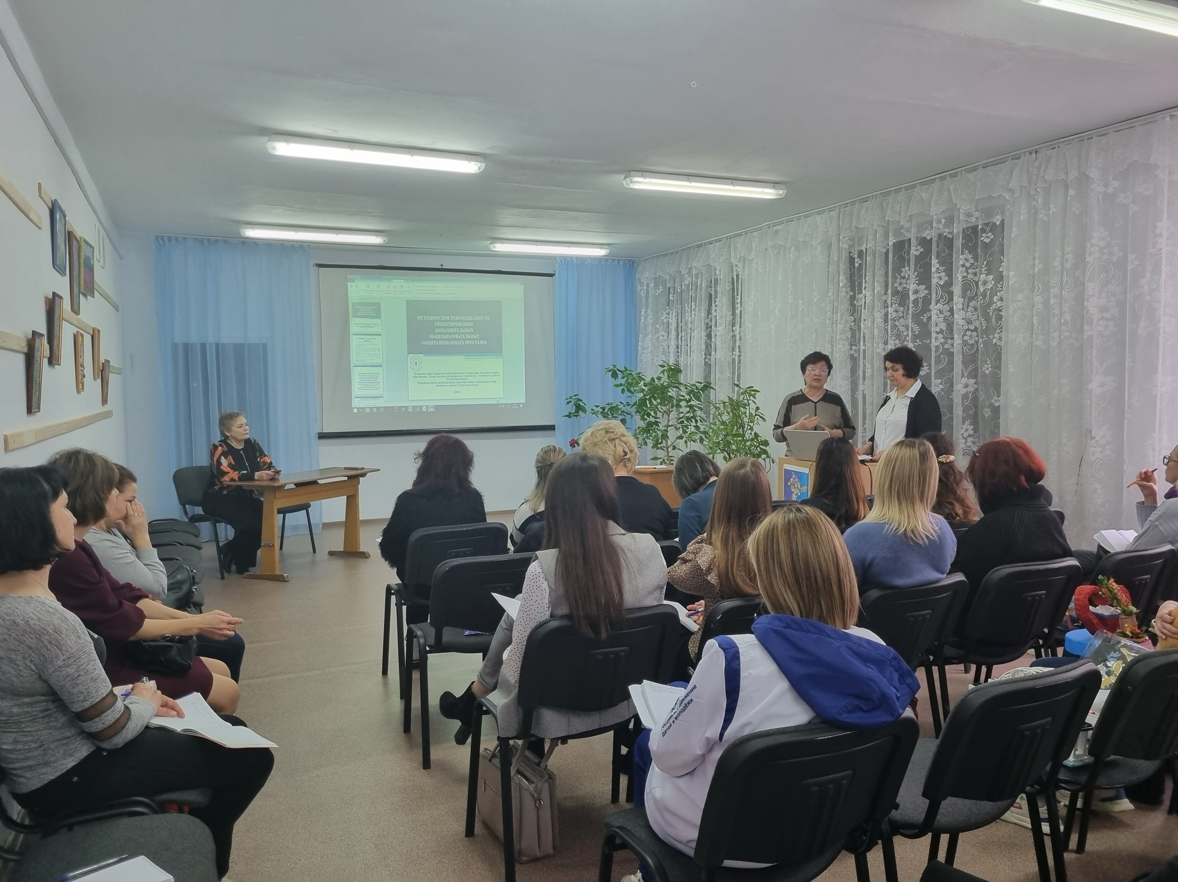
Участие, организация и проведение муниципальным опорным центром мероприятий различного уровня
Республиканского/муниципального уровня
ПРИНИМАЛИ УЧАСТИЕ В ЕЖЕНЕДЕЛЬНЫХ ВКС (рабочие совещания) (43 мероприятия):
Еженедельные совещания РМЦ и МОЦ.
УЧАСТИЕ В РЕСПУБЛИКАНСКИХ МЕРОПРИЯТИЯХ :
1.Секция «Развитие системы дополнительного образования детей в Республике Крым в рамках реализации Концепции дополнительного образования детей до 2030 года».
2.Семинар «Развитие межмуниципального наставничества. Обмен опытом бюджетных образовательных организаций и негосударственного сектора образования, реализующих дополнительные общеобразовательные общеразвивающие программы»
ПРОВЕЛИ ВКС:
«Охват детей дополнительным образованием. Проблемы и пути их решения» (для руководителей ОУ)
«Экспертиза НОК ДОП: организация и этапы проведения» (для руководителей ОУ, муниципальных экспертов НОК ДОП)
«Навигатор дополнительного образования: методическая помощь в работе по завершению учебного года» (для руководителей ОУ, организаторов программ в АИС «Навигатор»).

Slide 22
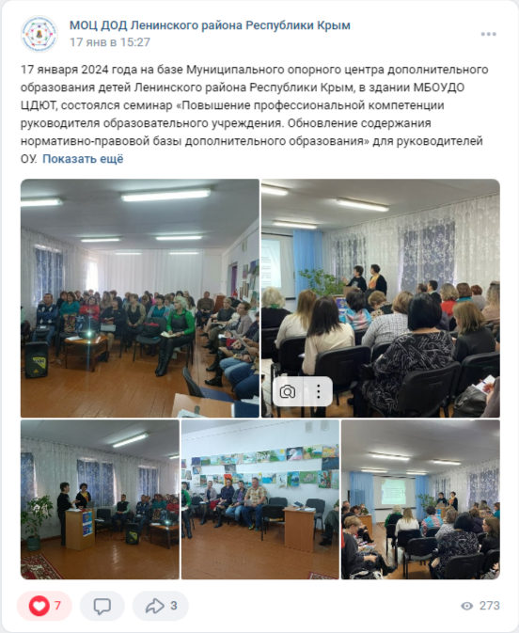
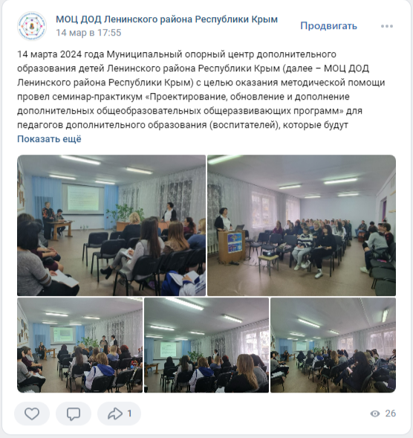
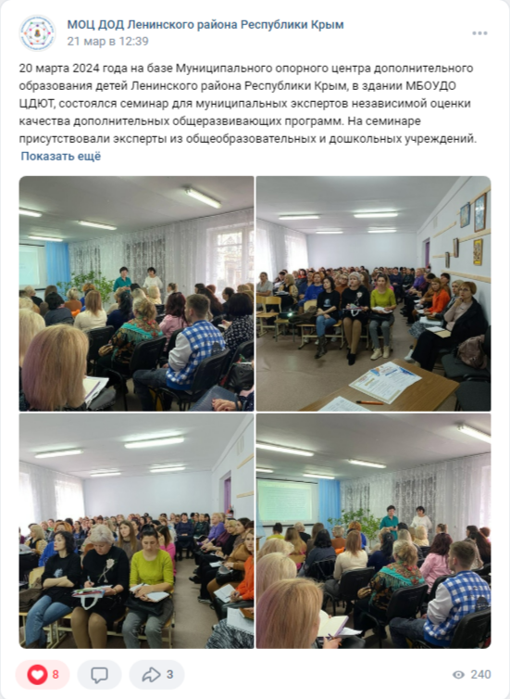
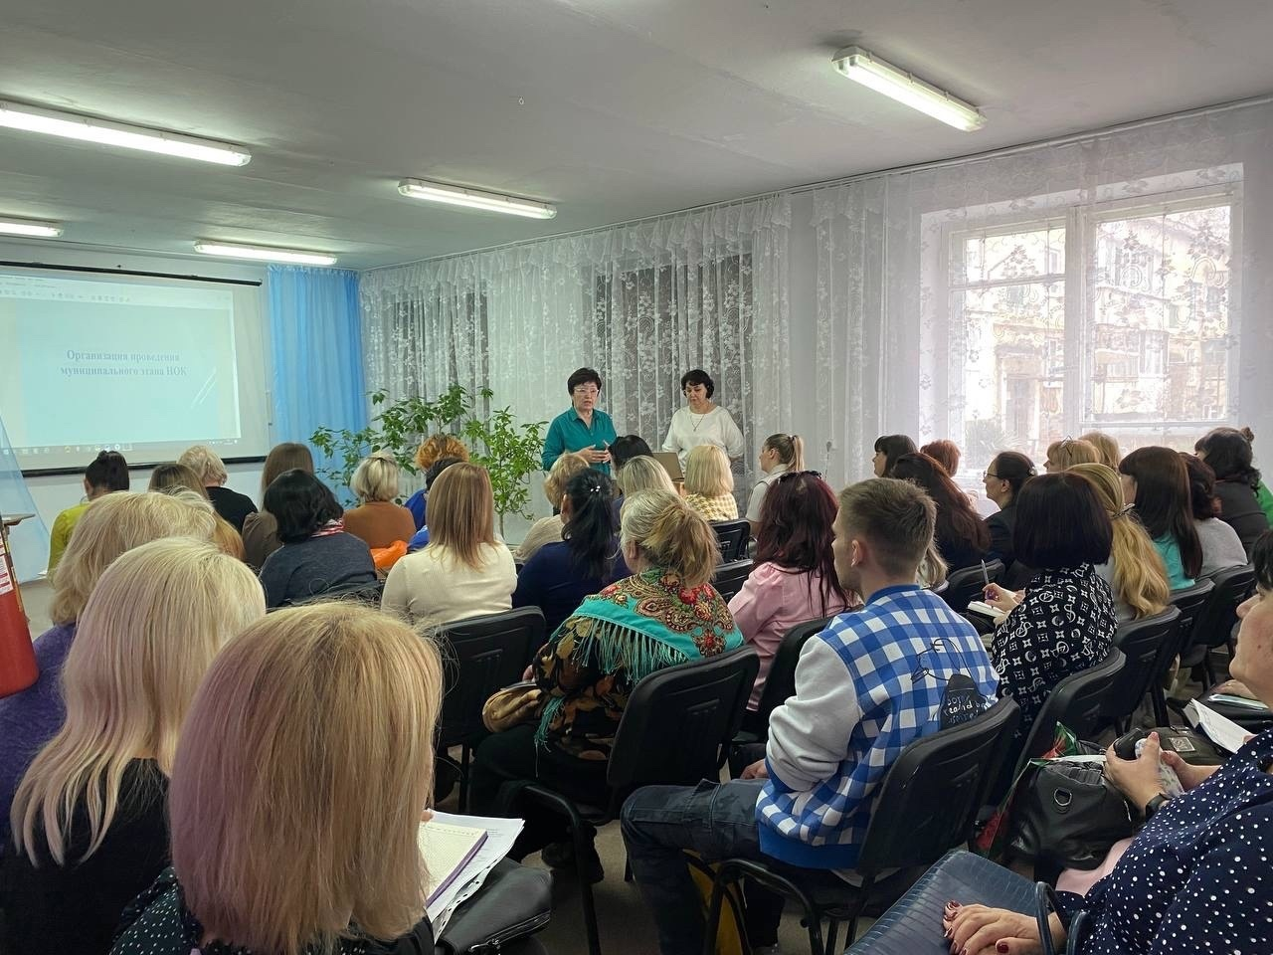
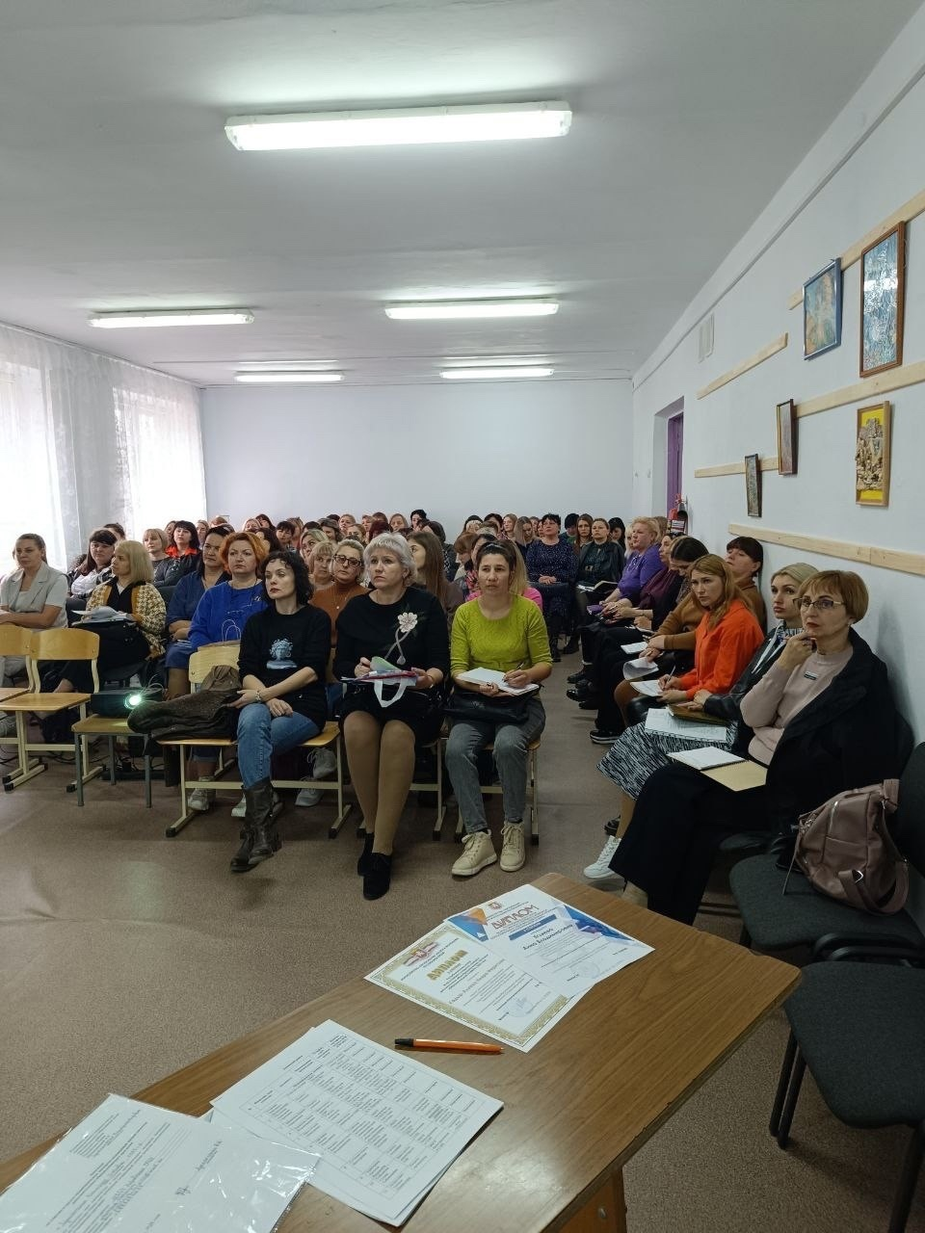
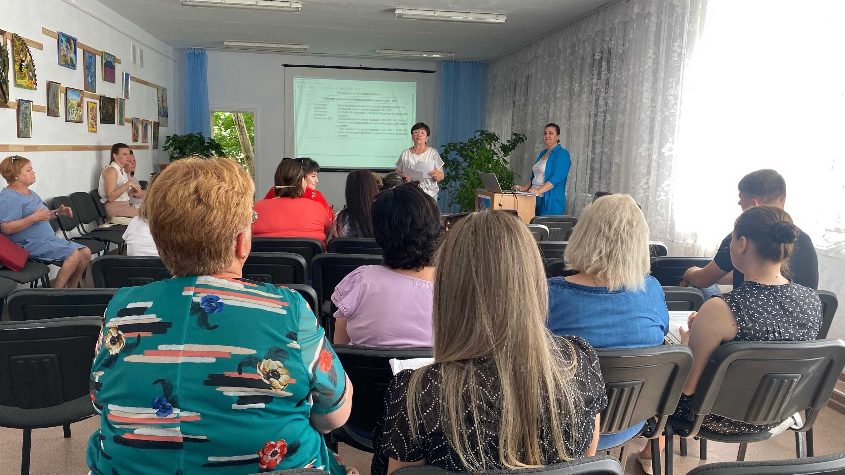
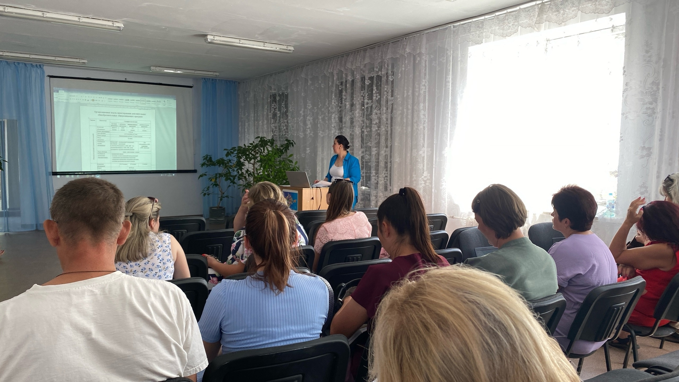
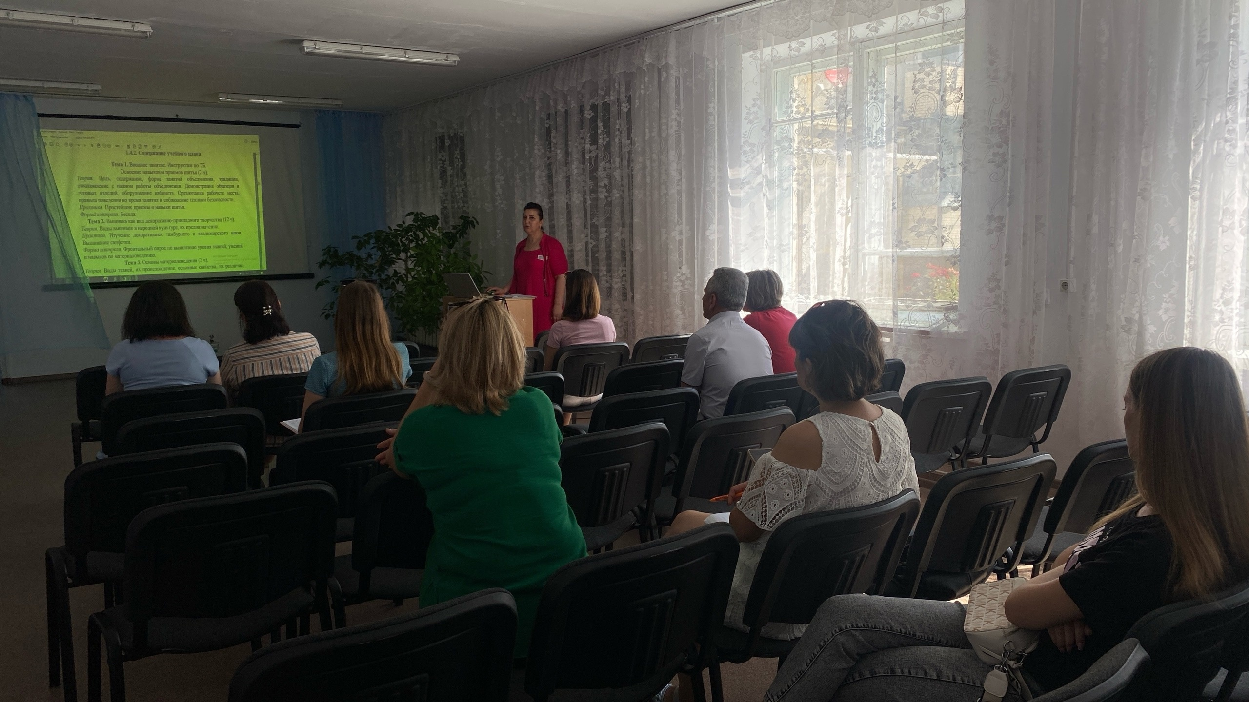
ПРОВЕЛИ СЕМИНАРЫ:
Семинар «Повышение профессиональной компетенции руководителя образовательного учреждения. Обновление содержания нормативно-правовой базы дополнительного образования» для руководителей ОУ (17.01.2024г.).
Семинар-практикум «Проектирование, обновление и дополнение содержания дополнительных общеобразовательных общеразвивающих программ» для педагогов дополнительного образования (воспитателей ДОУ) (14.03.2024г.).
Семинар для муниципальных экспертов независимой оценки качества дополнительных общеразвивающих программ в муниципальном образовании Ленинский район Республики Крым в 2024 году (20.03.2024г.)
Практический семинар «Проектирование и приведение в соответствие с Требованиями дополнительных общеобразовательных общеразвивающих программ» для педагогов дополнительного образования (воспитателей ДОУ) (04.06.2024-07.06.2024г.).

Slide 23
Численность педагогов дополнительного образования детей в
Республике Крым по данным ЕАИС ДО
__134 чел.
- 128 чел.
- 6 чел.

Slide 24
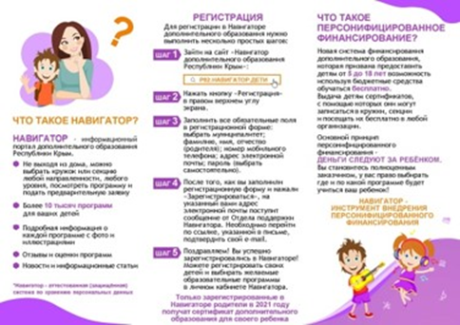
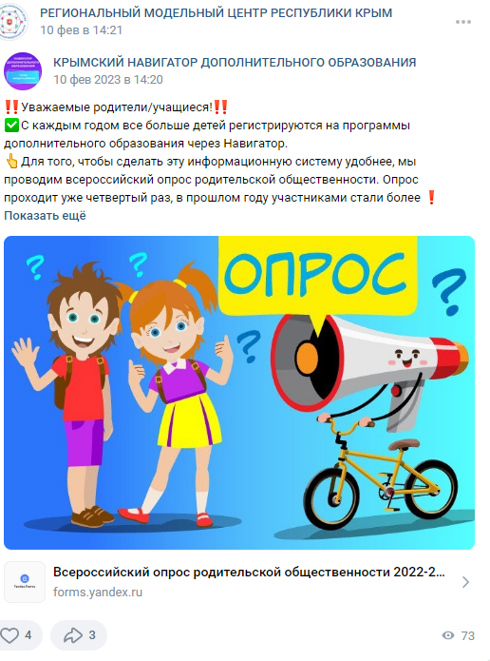
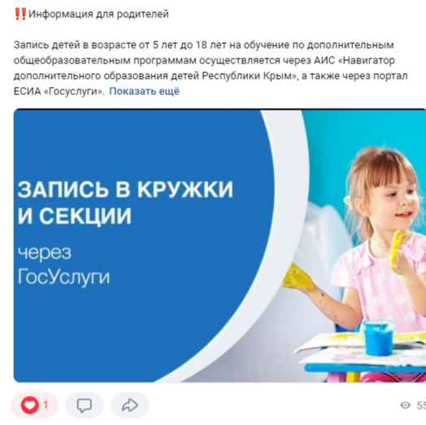
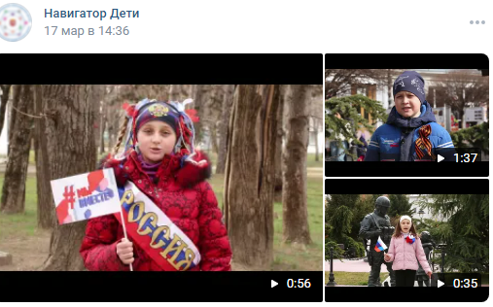
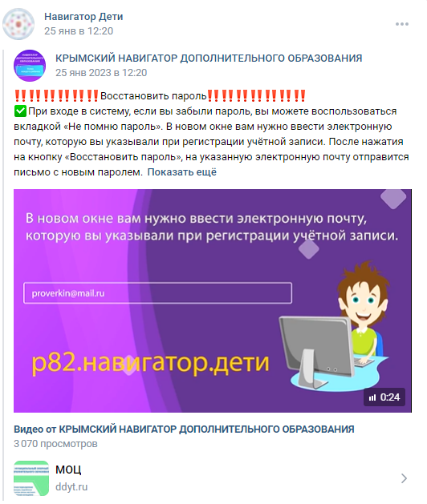
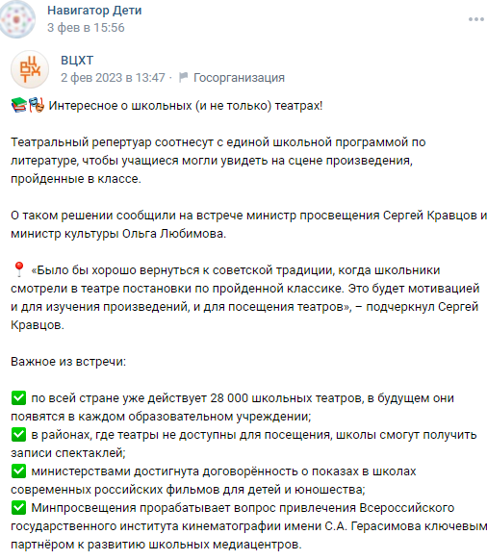
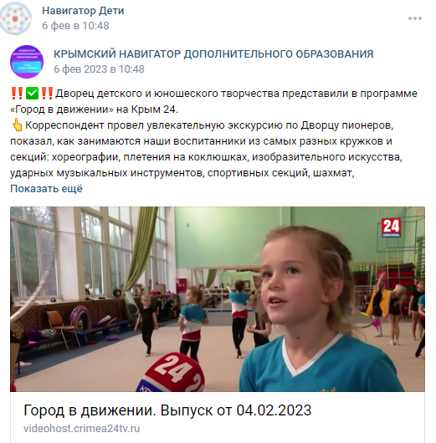
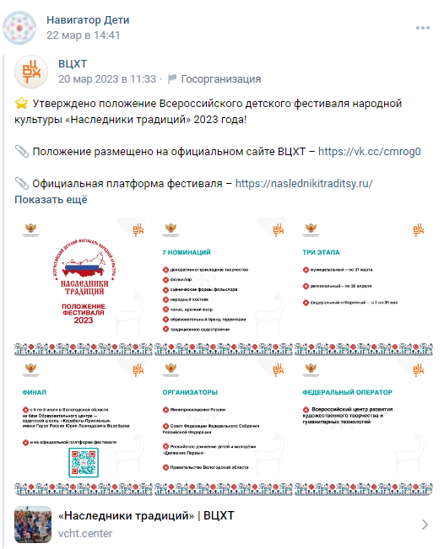
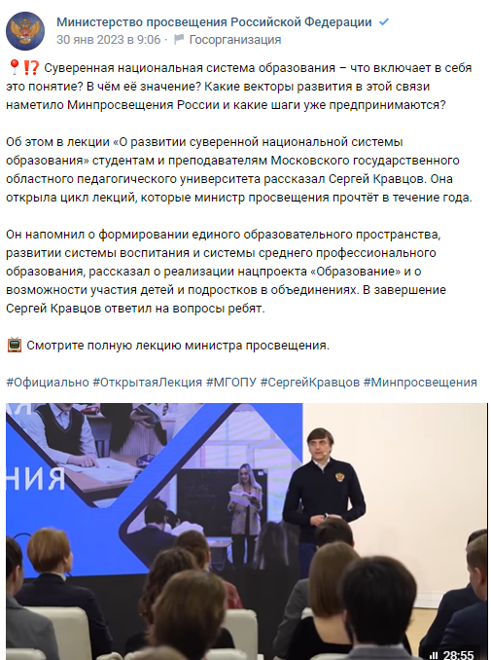
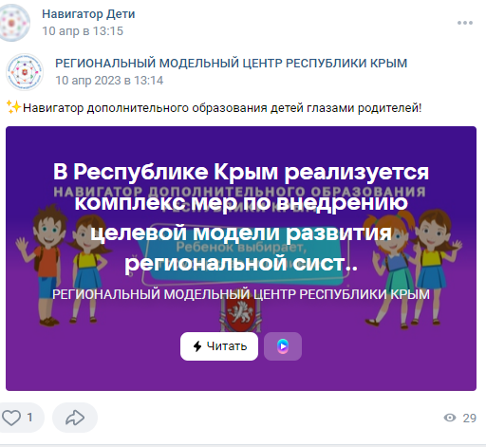
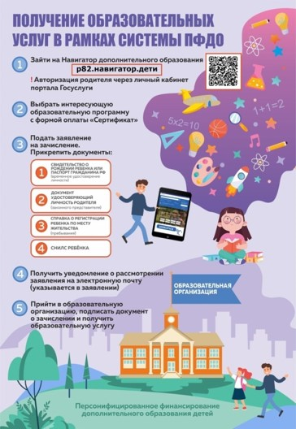
Информационная работа с родителями
Вопрос-ответ для родителей (регистрация в АИС «Навигатор ДО РК, восстановление пароля, как записаться в творческое объединения через Госуслуги, творческие объединения в образовательных организациях РК и др.)
Опросы, анкетирование для родителей и обучающихся
Конкурсные программы для обучающихся

Slide 25
Проблемы при реализации Целевой модели и пути их решения
Недостаточный контроль за целевым расходованием средств, выделенных на персонифицированное финансирование- социальный заказ.
Нехватка «уникальных» детей, в том числе старшего школьного возраста.
Привлечение негосударственного сектора к реализации Целевой модели развития ДОД.
Большая территориальная протяженность муниципалитета, удаленность учреждений друг от друга, отсутствие транспортной доступности ведут к снижению возможности получения детьми желаемого дополнительного образования.
Недостаточная обеспеченность материально-техническими ресурсами (отсутствие инструментария, спортивного инвентаря, туристско-краеведческого снаряжения, звуко-технического оборудования и т.д.)
Кадровые проблемы:
- отмечается дефицит в кадровом обеспечении дополнительного образования, связанный с его старением и уменьшением количества педагогов, способных реализовывать программы в соответствии с современными требованиям;
- отсутствие в достаточном количестве квалифицированных, профильных педагогических кадров, отсутствие притока молодых специалистов, профессиональное выгорание;
- отмечается высокий уровень востребованности в высококвалифицированных кадрах для реализации дополнительных программ, но при этом не простроена система социальных гарантий, поддержки данных кадров;
- потребность в повышении квалификации, переподготовке специалистов, реализующих дополнительные образовательные программы.
переход с операторской модели персонифицированного финансирования на безоператорскую, отличающиеся механизмом доведения бюджетных средств до поставщиков образовательных услуг
нормативно-правовое регулирование реализации Закона о социальном заказе в сфере дополнительного образования детей
переход от сертификатов ПФДОД к социальному заказу (социальный сертификат)
низкая вовлеченность негосударственного сектора в систему ПФДО, нежелание получать образовательную лицензию
незначительное количество негосударственных организаций в муниципалитете, их неравномерное распределение

Slide 26
Спасибо за внимание!

